Slide 1



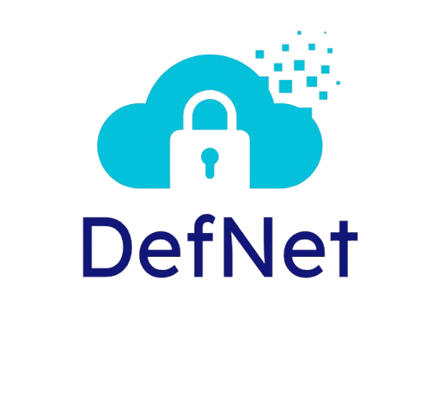
Corso di Laurea Magistrale in Informatica, prof. ssa Rita Francese
a.a 2024/2025
ENTERPRISE MOBILE APPLICATION DEVELOPMENT
Coiro Marta matr.0522501611
Katia Buonocore matr.0522501744
Gabriele Vittorio Coralluzzo matr.0522501784
Umberto della Monica matr.0522501617
Coach Aziendale
Gabriele Ciliberti

Slide 2
Introduzione
La diffusione di dispositivi smart e IoT (es. telecamere di sicurezza, elettrodomestici connessi) rende le reti domestiche vulnerabili ad attacchi informatici.
Ogni dispositivo connesso rappresenta un potenziale punto di accesso per cyber minacce, rischiando la privacy e la sicurezza dell’intera rete.
Cresce il numero di attacchi domestici, che includono accessi non autorizzati, furti di dati e intercettazione del traffico di rete.

Slide 3
Obiettivi del progetto
Il dispositivo rileva e previene attività sospette o pericolose, ponendo particolare attenzione a minacce esterne e comportamenti anomali.
Utilizzare un dispositivo hardware di sicurezza per proteggere le reti domestiche, operante sia come IDS(Intrusion Detection System) che IPS(Intrusion Prevention System).

Slide 4
Principali funzionalità
Applicazione mobile intuitiva per monitorare e gestire le impostazioni di sicurezza.
Notifiche in tempo reale per eventi di sicurezza e opzioni di controllo personalizzate, ideali anche per utenti senza specifiche competenze tecniche.

Slide 5


Cosa è stato Implementato
Mediante QEMU( Quick Emulator ) siamo riusciti ad emulare il dispositivo Hardware per studiarne il suo effettivo funzionamento.
Siamo riusciti ad implementare vari attacchi che possono alterare lo stato del dispositivo ( ICMP Flooding, Smurf, SYN Flooding e UDP Flooding ) .

Slide 6

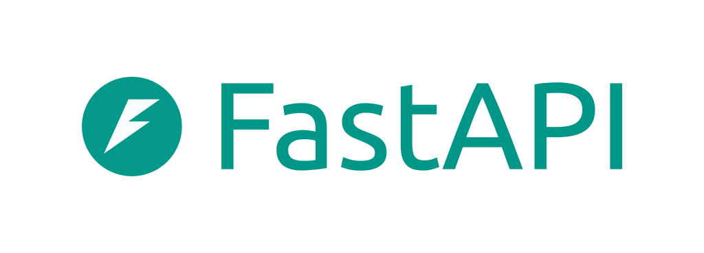

Cosa manca da implementare?
Implementare le regole di Suricata.io per poter abilitare i servizi sviluppati.
AdBlocking .
Identificazione Attacchi effettuati.
Implementare un microservizio sul modello del Raspberry-Pi-4B per accettare chiamate HTTP/HTTPS .
Per salvare, modificare dati degli utenti
E servizi che si possono abilitare.

Slide 7
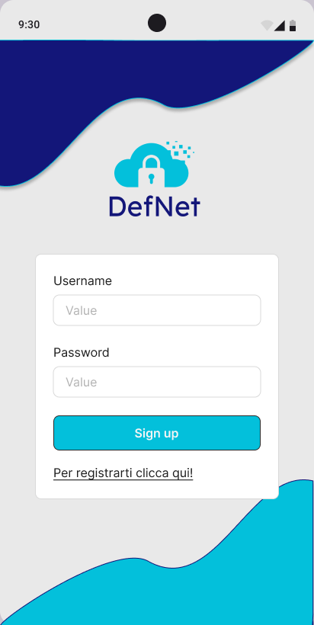
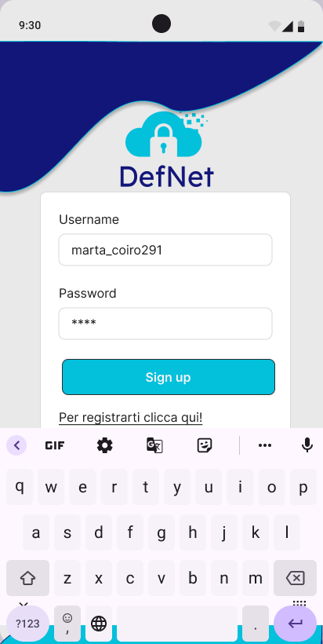
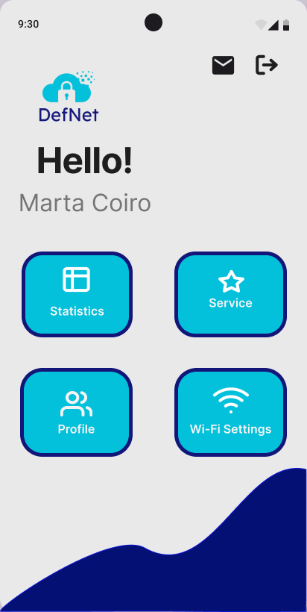
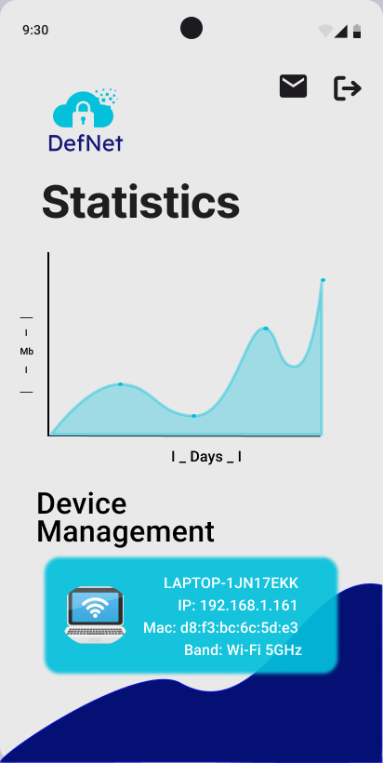
Visualizzazione grafica (App Mobile 1/3)

Slide 8
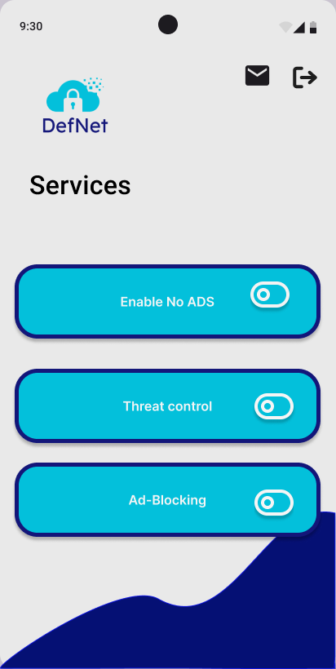
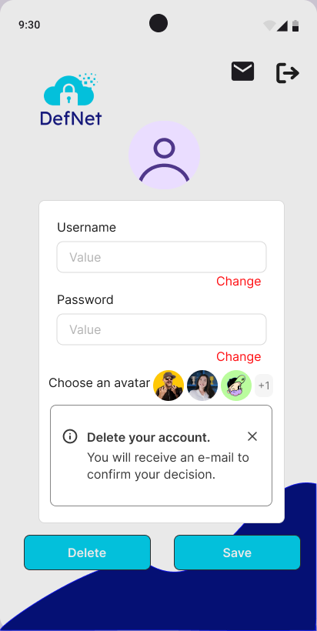
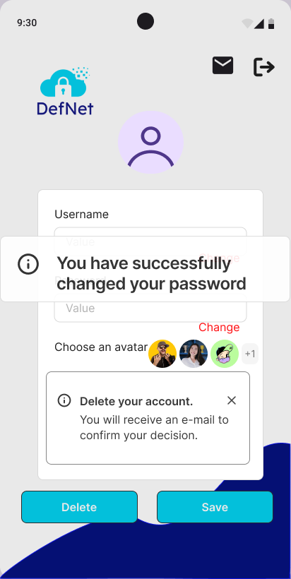
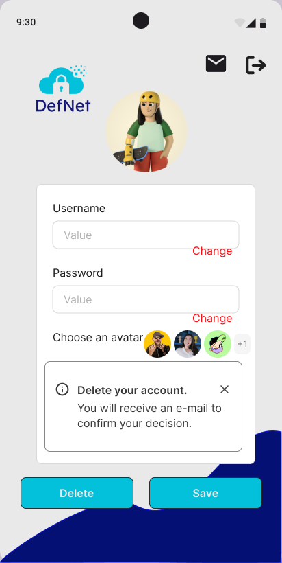
Visualizzazione grafica (App Mobile 2/3)

Slide 9
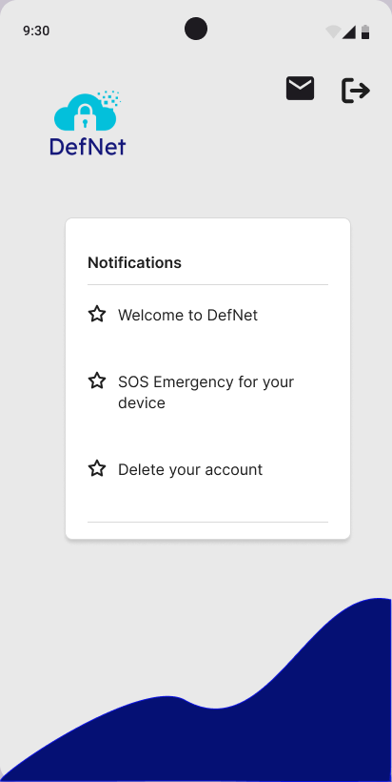
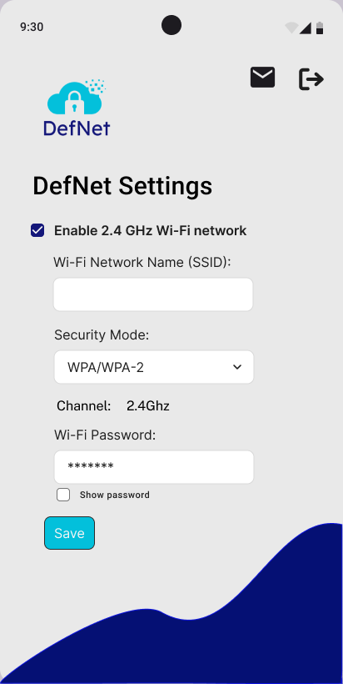
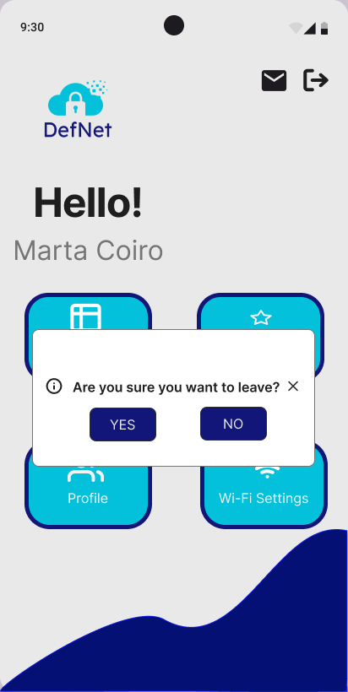
Visualizzazione grafica (App Mobile 3/3)

Slide 10

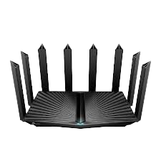
Principali Competitor (1/2)
TP-Link
PRO:
Convenienza Economica: Prodotti generalmente più economici rispetto a soluzioni di sicurezza professionali.
Facilità d'Uso: Dispositivi facili da configurare e utilizzare, con supporto per app mobile.
Integrazione Domestica: Buona integrazione con dispositivi smart home e sistemi di automazione domestica
CONTRO:
Sicurezza Limitata: Funzionalità di sicurezza meno avanzate rispetto a soluzioni professionali.
Affidabilità: Maggiore possibilità di problemi di connettività e affidabilità rispetto a sistemi professionali.
Supporto Limitato: Supporto tecnico meno robusto e mancanza di monitoraggio professionale

Slide 11

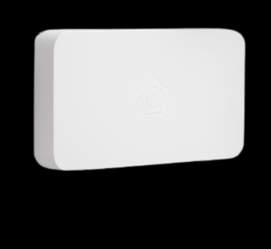
Principali Competitor (2/2)
Verisure
PRO:
Sicurezza Professionale: Servizio di sicurezza completo con monitoraggio professionale 24/7.
Installazione e Manutenzione: Installazione professionale e manutenzione regolare inclusa.
Funzionalità Avanzate: Sensori, telecamere, e rilevatori di movimento integrati.
CONTRO:
Costi Elevati: Abbonamenti mensili e costi di installazione possono essere costosi.
Flessibilità Limitata: Meno personalizzabile rispetto a soluzioni DIY come Raspberry Pi.
Dipendenza da Terzi: Affidamento su servizi esterni per la manutenzione e il monitoraggio.
Verisure

Slide 12


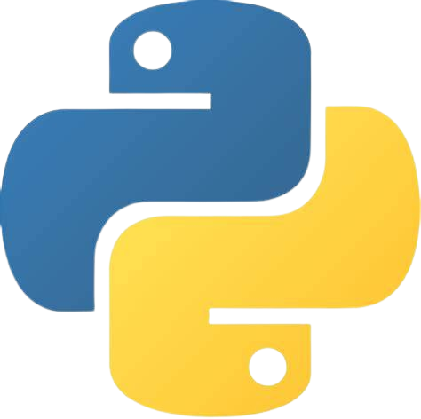
Tecnologie utilizzate
Notes:
Python combinato con FastAPI(motivare bene),
Suricata
SQLLite (motivare bene )

Slide 13
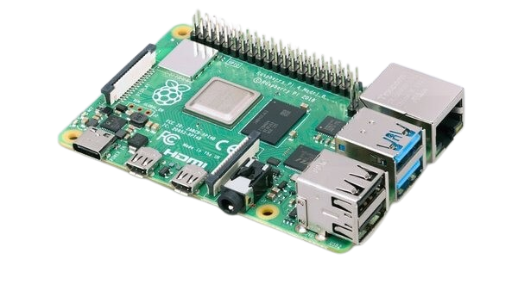
Raspberry PI 4 B
Capacità di gestione video e grafica
Processore e Grafica
Processore quad-core per prestazioni veloci
Connettività
Wi-Fi: Navigazione senza fili
Bluetooth: Collegamento di dispositivi senza cavi
Memoria RAM
Disponibile fino a 8 GB di RAM

Slide 14
Perché il nostro progetto si distingue?
Accessibilità e Usabilità: una soluzione che porta la sicurezza avanzata alla portata di tutti, indipendentemente dal livello di competenza.
Protezione Completa della Rete: un dispositivo che funge da punto di controllo centralizzato per tutti i dispositivi connessi, riducendo i rischi associati a vulnerabilità individuali.
Prevenzione Proattiva: l’integrazione di sistemi IDS e IPS garantisce una difesa robusta, intervenendo in tempo reale contro minacce emergenti.

Slide 15
Conclusioni
L’app mobile offre agli utenti un'interfaccia semplice e intuitiva per la gestione della sicurezza in tempo reale
Questo dispositivo rappresenta un passo avanti significativo nella protezione delle reti domestiche, rispondendo all’evoluzione dei rischi informatici e contribuendo a costruire un ambiente connesso più sicuro e controllato per l'utente finale.

Slide 16
GRAZIE PER L’ATTENZIONE

